Slide 1
#ты то, что ты говоришь социальная реклама по борьбе с нецензурной лексикой

Slide 2
на кого направлена реклама?
14-25лет
носители русского языка
школьники
интернет пользователи
молодежь, ведущая активную социальную жизнь
студенты
# ты то, что ты говоришь

Slide 3
почему мат так популярен среди молодежи?
влияние интернета
стремление быть взрослым
выглядеть круто среди сверстников
самовыражение
подражание старшему поколению
# ты то, что ты говоришь

Slide 4
наша задача
привить молодежи любовь к родному языку
“очистить” речь от мата, сленга
показать красоту языка без мата
замена мата приличными словами
ввести в моду выражаться правильно
расширить словарный запас молодежи
# ты то, что ты говоришь

Slide 5
как мы будем это делать?
замена распространенных матных выражений
использование популярных образов как пример
показать, что можно выражать свои эмоции без мата
# ты то, что ты говоришь

Slide 6
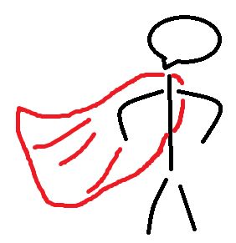
как будем распространять?
наружная реклама
щиты
баннеры
реклама на остановках
транспортная реклама
на автобусах и маршрутных такси
реклама в метро
щиты на эскалаторах
в вестибюлях
станционных залах
стикеры в вагонах
на входных дверях
# ты то, что ты говоришь

Slide 7
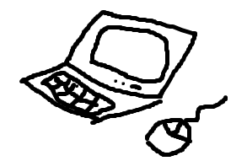
как будем распространять?
распространение хэштэга #тыто,чтотыговоришь в соц. сетях, как символ отказа от мата
Конкурс! Купи и сфотографируй наклейку «#тыто,чтотыговоришь», выложи в Instagram и получи диплом почетного борца за чистоту русского языка, а так же нашу футболку в подарок!
продвижение моды на отказ от мата через популярных блоггеров
# ты то, что ты говоришь

Slide 8
как будем распространять?
флэшмобы в ТРЦ, на которых будут раздаваться футболки с нашими принтами и листовки
партнерство с музыкальными фестивалями и спортивными мероприятиями
волонтеры, которые будут ходить по школам и проводить открытые уроки, призывая говорить красиво
# ты то, что ты говоришь

Slide 12
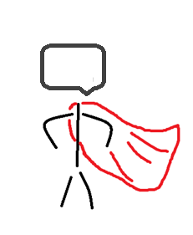
Спасибо за внимание!
# ты то, что ты говоришь

